Slide 1
Индикаторы состояния
докторантуры PhD
в Республике Казахстан
Алматы 2014

Slide 2
Информационные ресурсы АО «НЦНТИ»
2

Slide 3
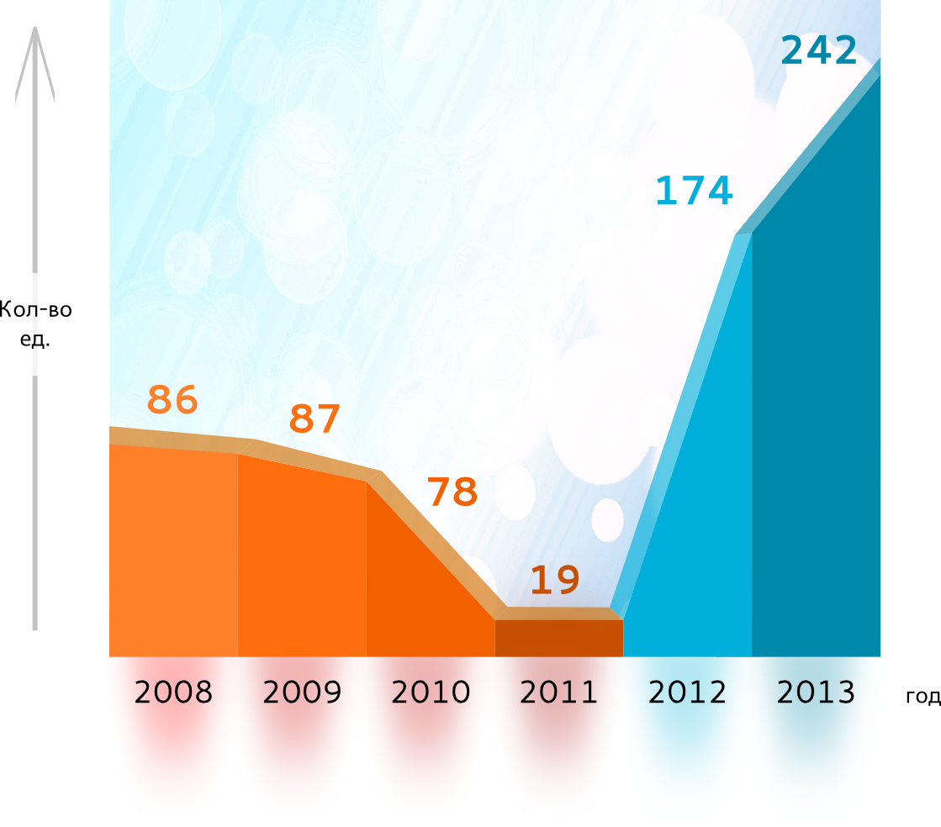
Динамика госрегистрации
диссертаций PhD
Зарегистрированы 673 диссертационные работы, подготовленные по программам PhD
3

Slide 4
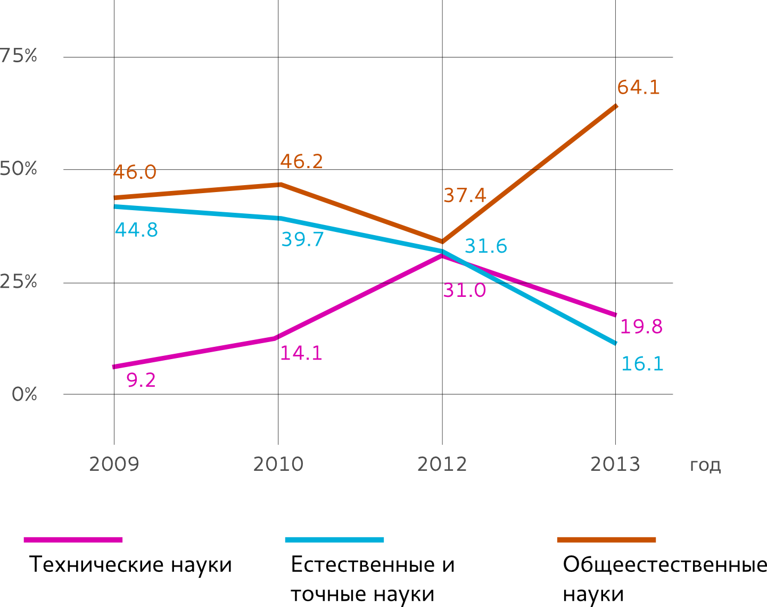
Распределение диссертаций PhD
по отраслям наук
4

Slide 5
Подготовка и использование научных кадров
Из общего числа докторантов (673), получивших ученую степень, в науке занято лишь треть – это 223 человека
Что необходимо?
соблюдать баланс между научными исследованиями и ориентацией на рынок интеллектуального труда
обеспечить подготовку молодых исследователей к работе в условиях инновационной экономики
Опыт других стран
Подготовка выпускников
для академической сферы
для других видов профессиональной деятельности
5

Slide 6
Проблемы подготовки
докторантов PhD
Образовательный компонент отечественной докторантуры не отвечает современным представлениям о высшей ступени образования
Государственный общеобязательный стандарт образования РК 5.04.034–2011 г. предусматривает докторанту PhD на проведение исследовательской работы лишь около 30 % времени;
Недостаточные сроки обучения по отдельным наукам
Международный опыт
Содержания программ PhD
на проведение исследований - 60%
на прохождение курсов по специальности и методологии - 40%
Сроки обучения
стационарное обучение - 3-4 года
заочная учеба - 5-6 лет
6

Slide 7
О публикациях казахстанских докторантов PhD
Доктор PhD
Докторантами востребованы в большей степени
издания, индексируемые базой Scopus
1 статья
в издании Web of Knowledge, Thomson Reuters) с ненулевым импакт-фактором
Популярности изданий способствуют
или 1 статья
в издании,
входящем в базу данных компании Scopus
отсутствие рецензирования рукописей статей
мультидисциплинарность
высокая частота выпусков
7

Slide 8
Распределение казахстанских публикаций по изданиям за 2011-2014 годы, Scopus (Elsevier) на 13.10.2014
8

Slide 9
Распределение казахстанских публикаций по предметным дисциплинам за 2011-2014 годы, Scopus (Elsevier) на 13.10.2014
9

Slide 10
Этика научных трудов
«Антиплагиат»
Проверка диссертаций на факты заимствования, компиляции и плагиата в работах, представляемых к присуждению ученых степеней
Проверено
научных работ - более 9 тыс. (докторские и магистерские диссертации, отчеты о НИР, статьи и монографии)
Выявлено заимствований без ссылки на автора и источник
докторские диссертации PhD - 2,5 %
магистерские – 85,7 %
кандидатские и докторские – 9,3 %
отчеты о НИР – 1,8 %
10

Slide 11
Предложения по реформированию системы подготовки докторантов PhD
Необходимо рассмотреть
наряду с трехуровневой системой подготовки специалистов
системы профессиональных степеней, присуждаемых по результатам защиты диссертации или по совокупности публикаций, имевшие значительный общественный резонанс
Опыт зарубежных стран
для государственных служащих - Доктор государственного управления (DPA)
в области бизнеса - Доктор делового администрирования (DBA)
в юридической сфере мире - Доктор юриспруденции (JD)
в технических областях - Доктор инженерии - и т.д.
11

Slide 12
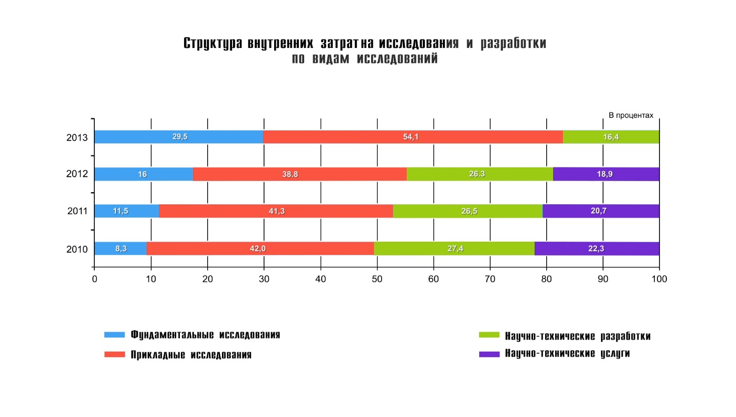
Структура внутренних затрат на исследования и разработки по видам исследования
12

Slide 13
Объем финансирования НТП, реализуемых в 2012-2013 годах (млрд тенге)
13

Slide 14
Благодарю за внимание!
14

